Slide 1
彩の国
埼玉県
ケアラー支援のために
ケアラー・ヤングケアラーの状況や相談窓口を簡単にまとめた資料です。
御一読いただき、ケアラー支援に御理解・御配慮をいただけましたら幸いです。
＜連絡先＞
TEL 048-830-3266
e-mail a3250-04@pref.saitama.lg.jp
埼玉県福祉部地域包括ケア課
地域包括ケア担当
埼玉県のマスコット「コバトン」

Slide 2
ケアラー・ヤングケアラーの状況
【ケアラーとは】
高齢、身体上又は精神上の障害又は疾病等により援助を必要とする親族、友人その他の身近な人に対して、無償で介護、看護、日常生活上の世話その他の援助を提供する者。そのうち、１８歳未満の者をヤングケアラーといいます。
（埼玉県ケアラー支援条例より）
【ケアラーの状況】
（Ｒ２埼玉県内の地域包括支援センターでの調査結果）
（複数回答、n=1,022人）
・心身の健康61.8％
・ケアをしている相手との関係 32.4%
・自分の自由な時間が取れない 29.9%
・将来への見通しが持てない 28.8%
・経済的な問題 26.5％
・ケアラーに役立つ情報の提供 41.5％
・緊急時に利用できケアをしている相手の生活を変えないサービス
28.3％
・電話や訪問による相談体制の整備 24.4％
・気軽に休息や睡眠がとれる機会の確保 23.3％
・気軽に情報交換できる環境の紹介・提供 20.0％
・親や家族が亡くなった後の被介護者のケアと生活の継続 18.6％
・ケアラーの健康管理への支援 18.2％
【ヤングケアラーの状況】
（Ｒ２：埼玉県内の高校２年生を対象とした調査結果）
・ヤングケアラーの割合 4.1% （1,969人/48,261人)
（複数回答、n=1,969人）
・ケアについて話せる人がいなくて孤独を感じる 19.1％、
・ストレスを感じている 17.4％
・勉強時間が充分に取れない 10.2％
・自分の時間が取れない 9.8％
・困ったときに相談できる人や場所 16.0％
・信頼して見守ってくれる大人14.5％
・宿題や勉強のサポート 13.2％
・被介護者の状況に関するわかりやすい説明 12.2％
・自由時間が増えるサポート 11.7％
・将来についての相談の場 11.1％
・代わりにケアを担ってくれる人 9.9％
悩み
学校生活への影響
ケアラーが必要としている支援
ヤングケアラーが望むサポート

Slide 3
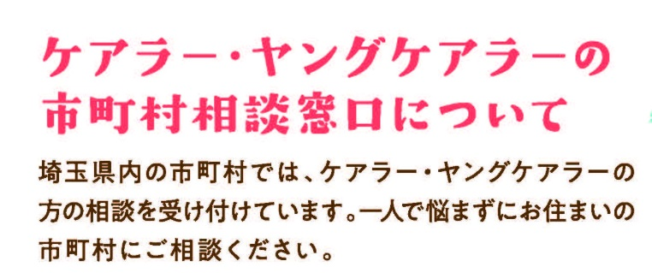
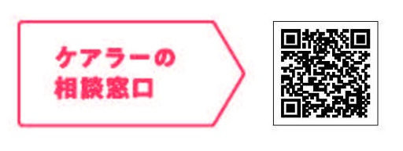
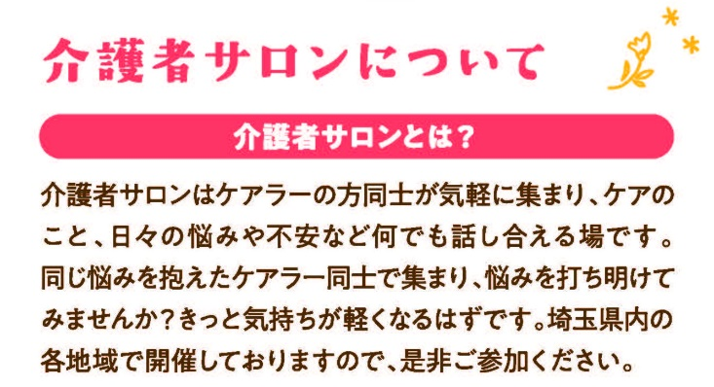
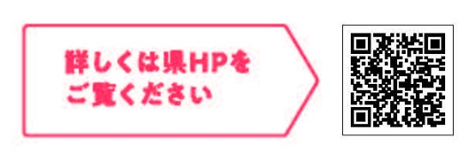
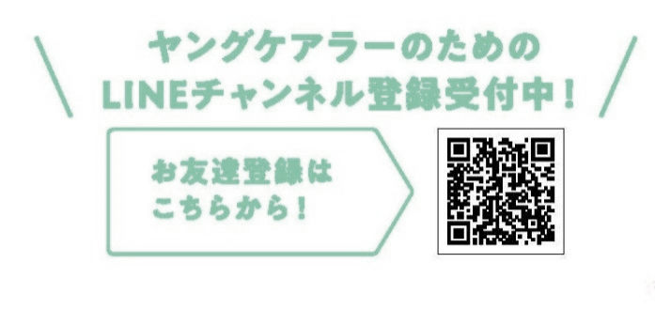
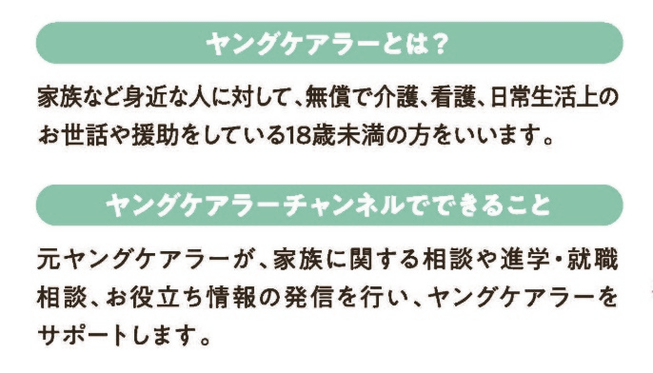
ケアラー・ヤングケアラーの相談窓口など
ケアラーやヤングケアラーの方を見かけた場合や相談を受けた場合は、以下の窓口やサロンをご紹介ください。
公的サービスについては
市町村の窓口で確認
することができます。
認知症の方やその家族が
集まる「認知症カフェ」も
掲載しています。
匿名でも利用できます。
友達登録した方には、オンライン
イベントも案内しています。

